Slide 1

Môn Tiếng Việt

Slide 2
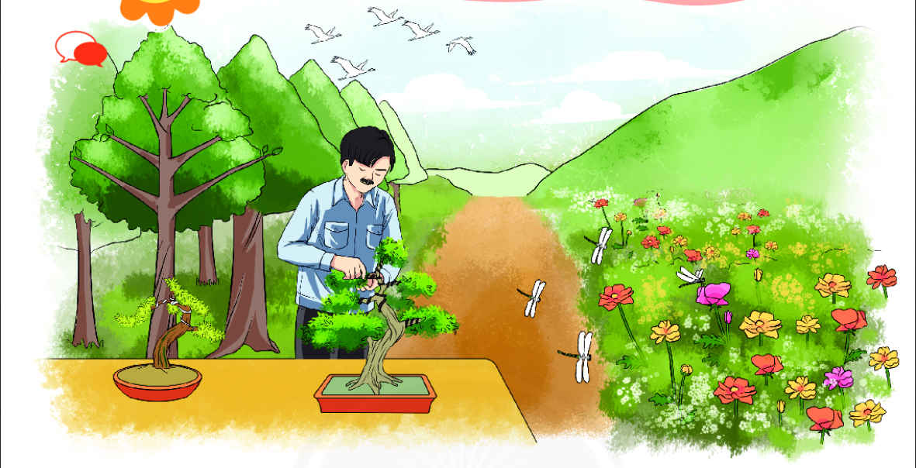
uốn cây
uôn
chuồn chuồn
uôn
uôn
vườn bông
ươn

Slide 3
uôn
ươn
yêt

Slide 4
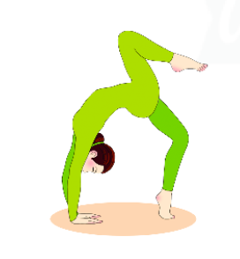

uôn
uôn
uốn
uôn
uốn dẻo
uôn

Slide 5
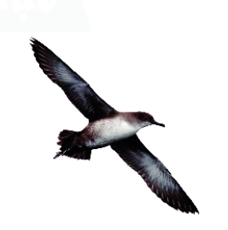
ươn
l
ươn
lượn
ươn
ươn
bay lượn

Slide 6
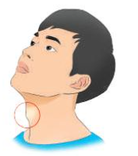
yêt
yêt
yết
yêt
yêt
yết hầu

Slide 7
uôn ươn yêt
uôn
uôn
uốn
uôn
ươn
yêt
uốn dẻo
bay lượn
yết hầu

Slide 8

B
Viết

Slide 9
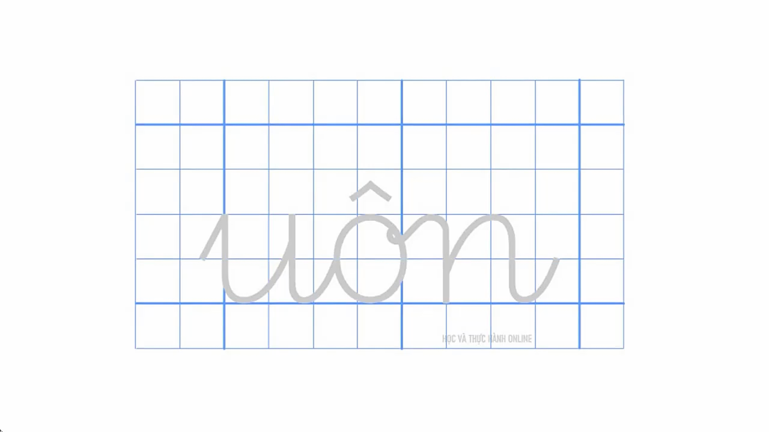
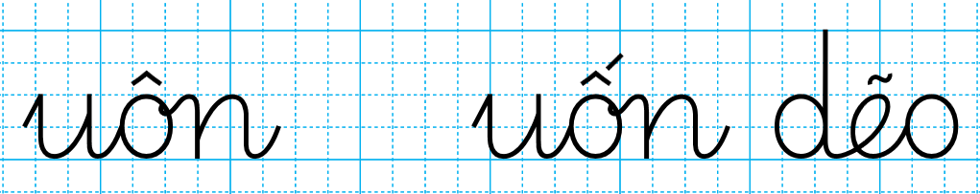

Slide 10
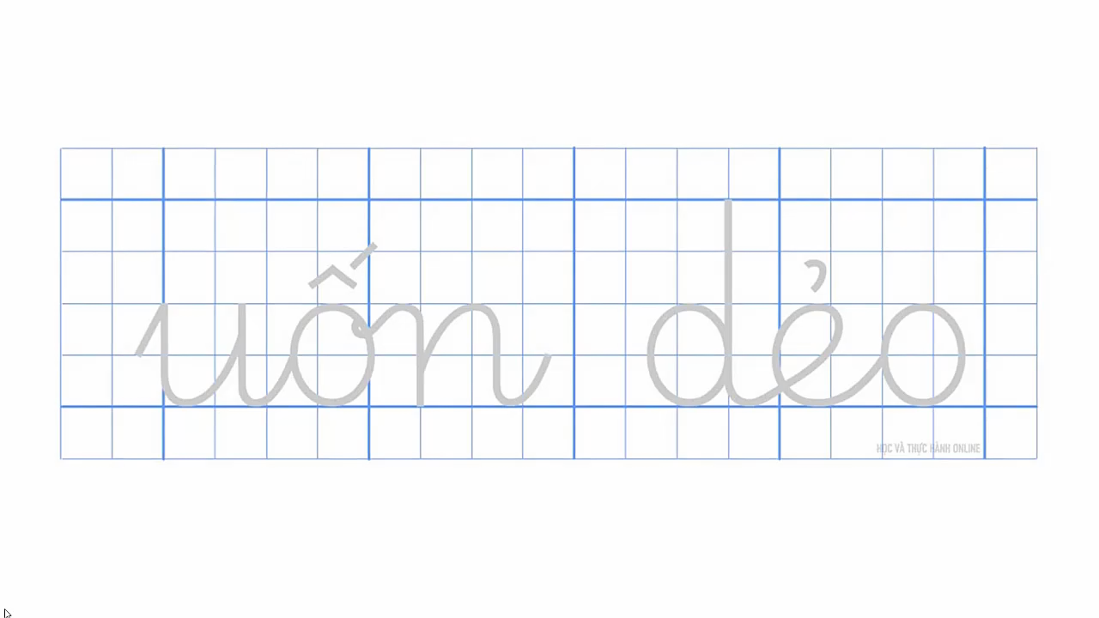

Slide 11
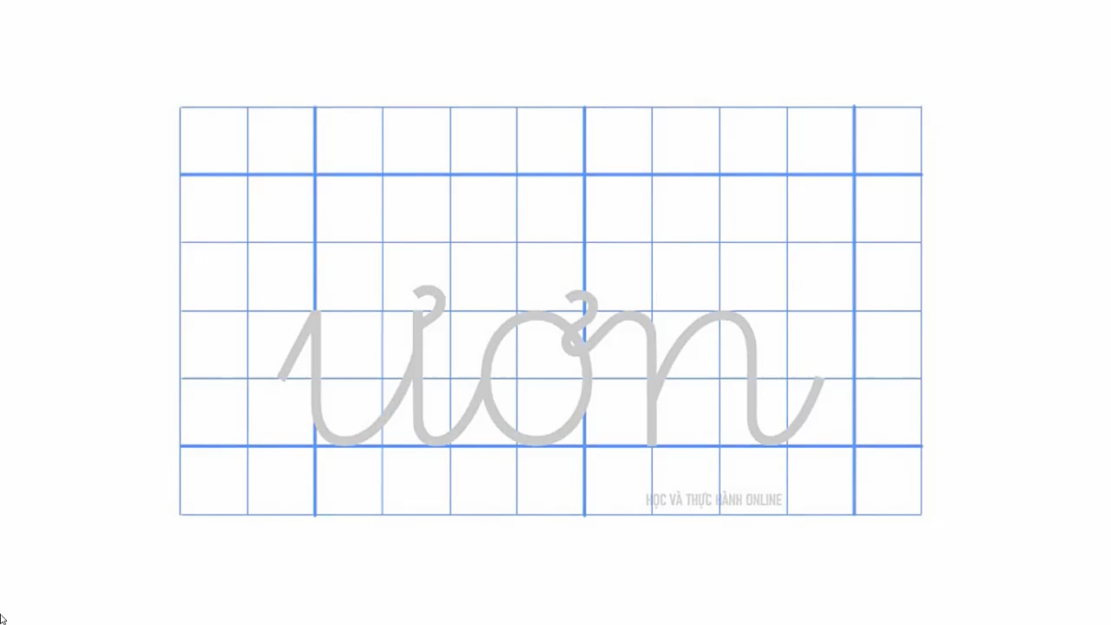
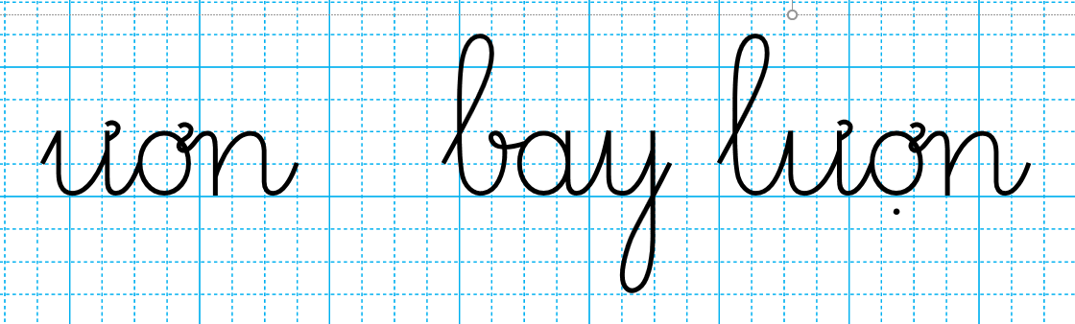

Slide 12
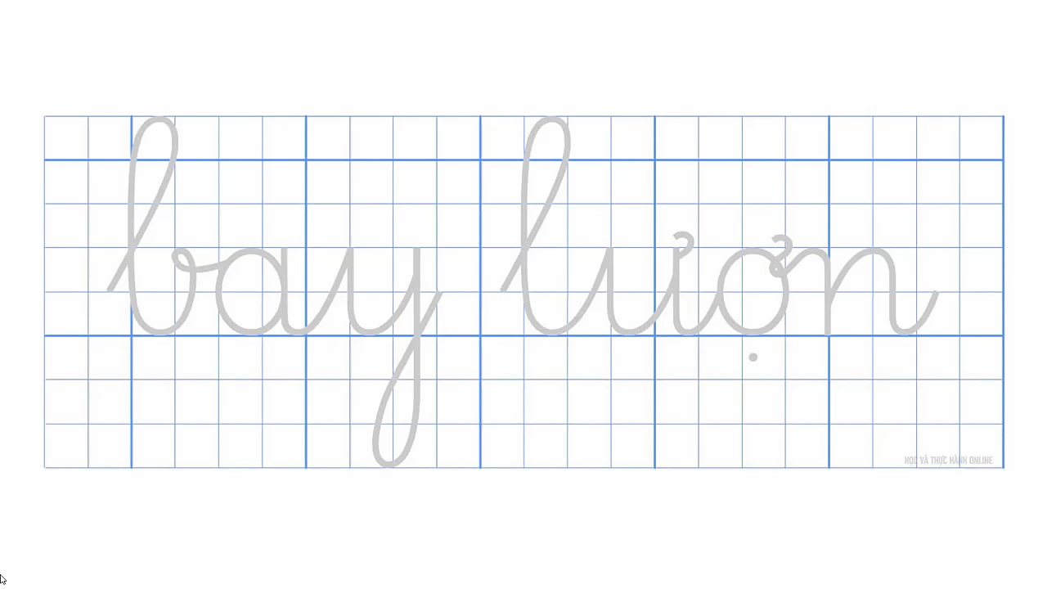

Slide 13

Đọc

Slide 14
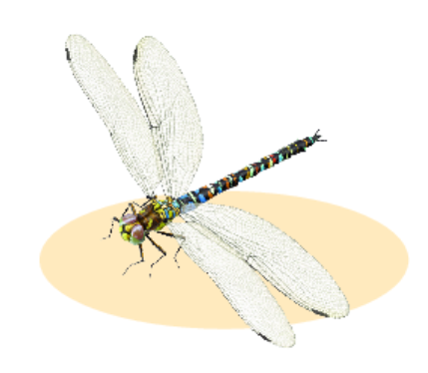
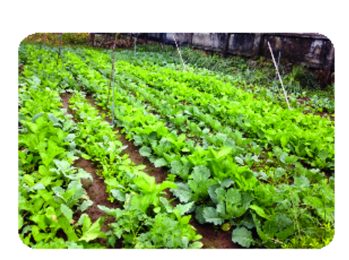
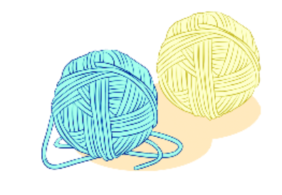

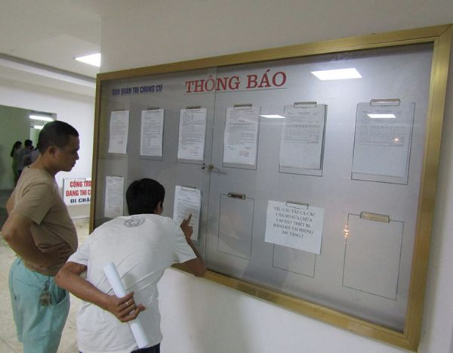
cuộn len
ươn
uôn
uôn
vườn rau
chuồn chuồn
uôn
mượn sách
ươn
yêt
yết thị

Slide 15
Luôn luôn vươn lên
Cha mất sớm, Sác-lô đã phải trải qua tuổi thơ nghèo khổ. Nhưng ông luôn luôn tìm cách vươn lên. Ông đã thực hiện được mong muốn trở thành một diễn viên tài ba.
Ông được mọi người tôn vinh là Vua hề của thế giới.
1
uôn
uôn
2
ươn
3
uôn
4

Slide 16
1. “Sác-lô”được mọi người gọi là gì?
“Sác-lô”được mọi người gọi là Vua hề của thế giới.
2. Em học được điều gì từ tấm gương của ông?

Slide 17


Slide 18

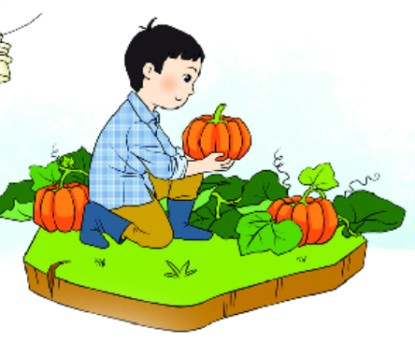
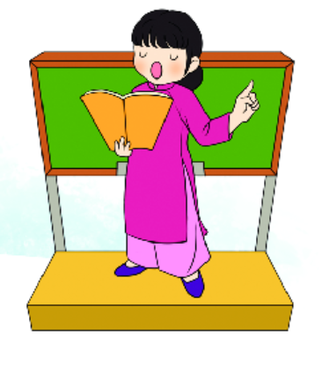
Nghề gì?
thợ điện
làm vườn
cô giáo

